Slide 1
MTNet進出港預報功能精進
交通部航港局企劃組
105年11月18日

Slide 2
報告大綱
1
功能精進項目
2
作業流程介紹
3
操作畫面
4
使用效益

Slide 3
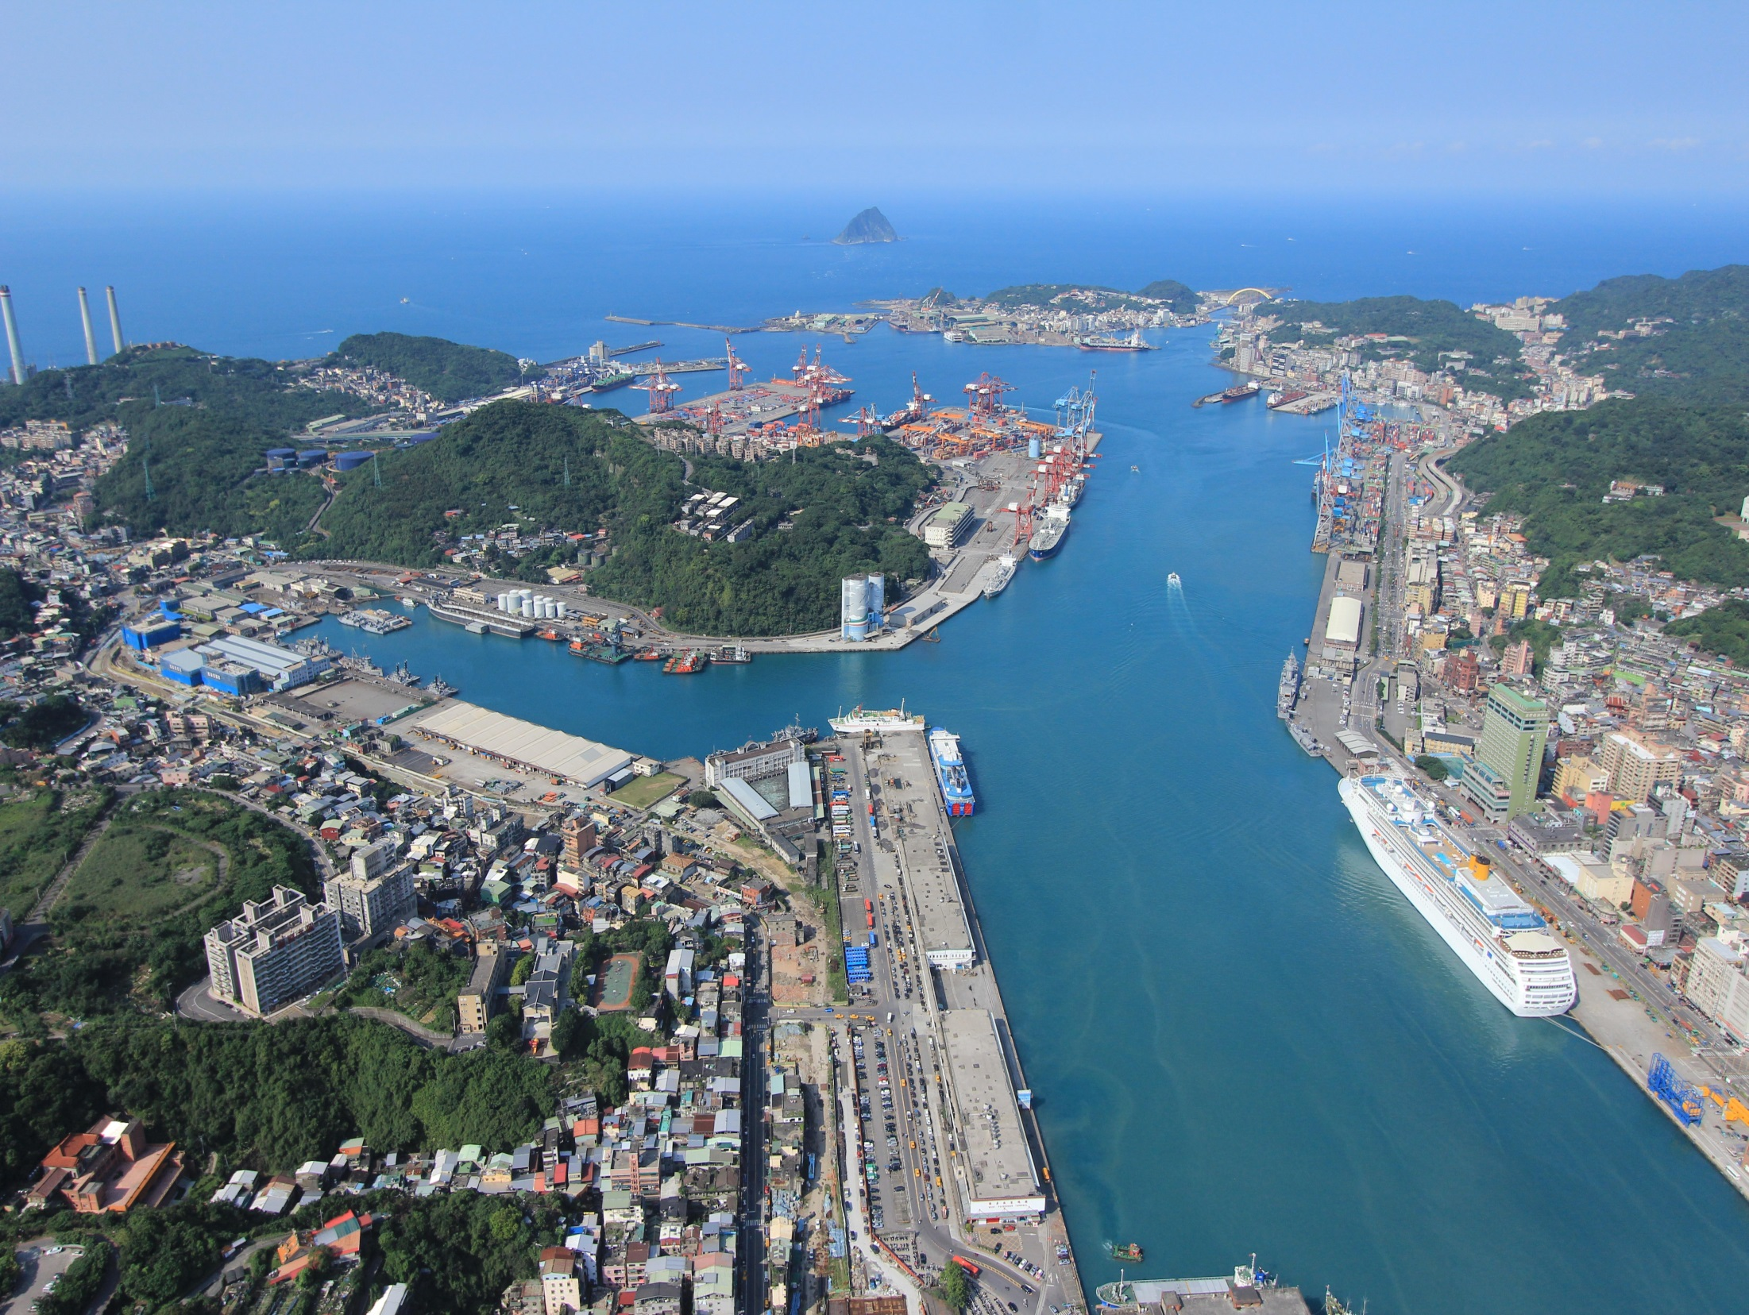
1
功能精進項目
基隆港

Slide 4
功能精進項目與實施時程
港口代碼一致化
105.2上線使用
傳輸貨櫃艙位配置圖
105.4正式實施
進出港預報表單整合
105.8上線使用

Slide 5
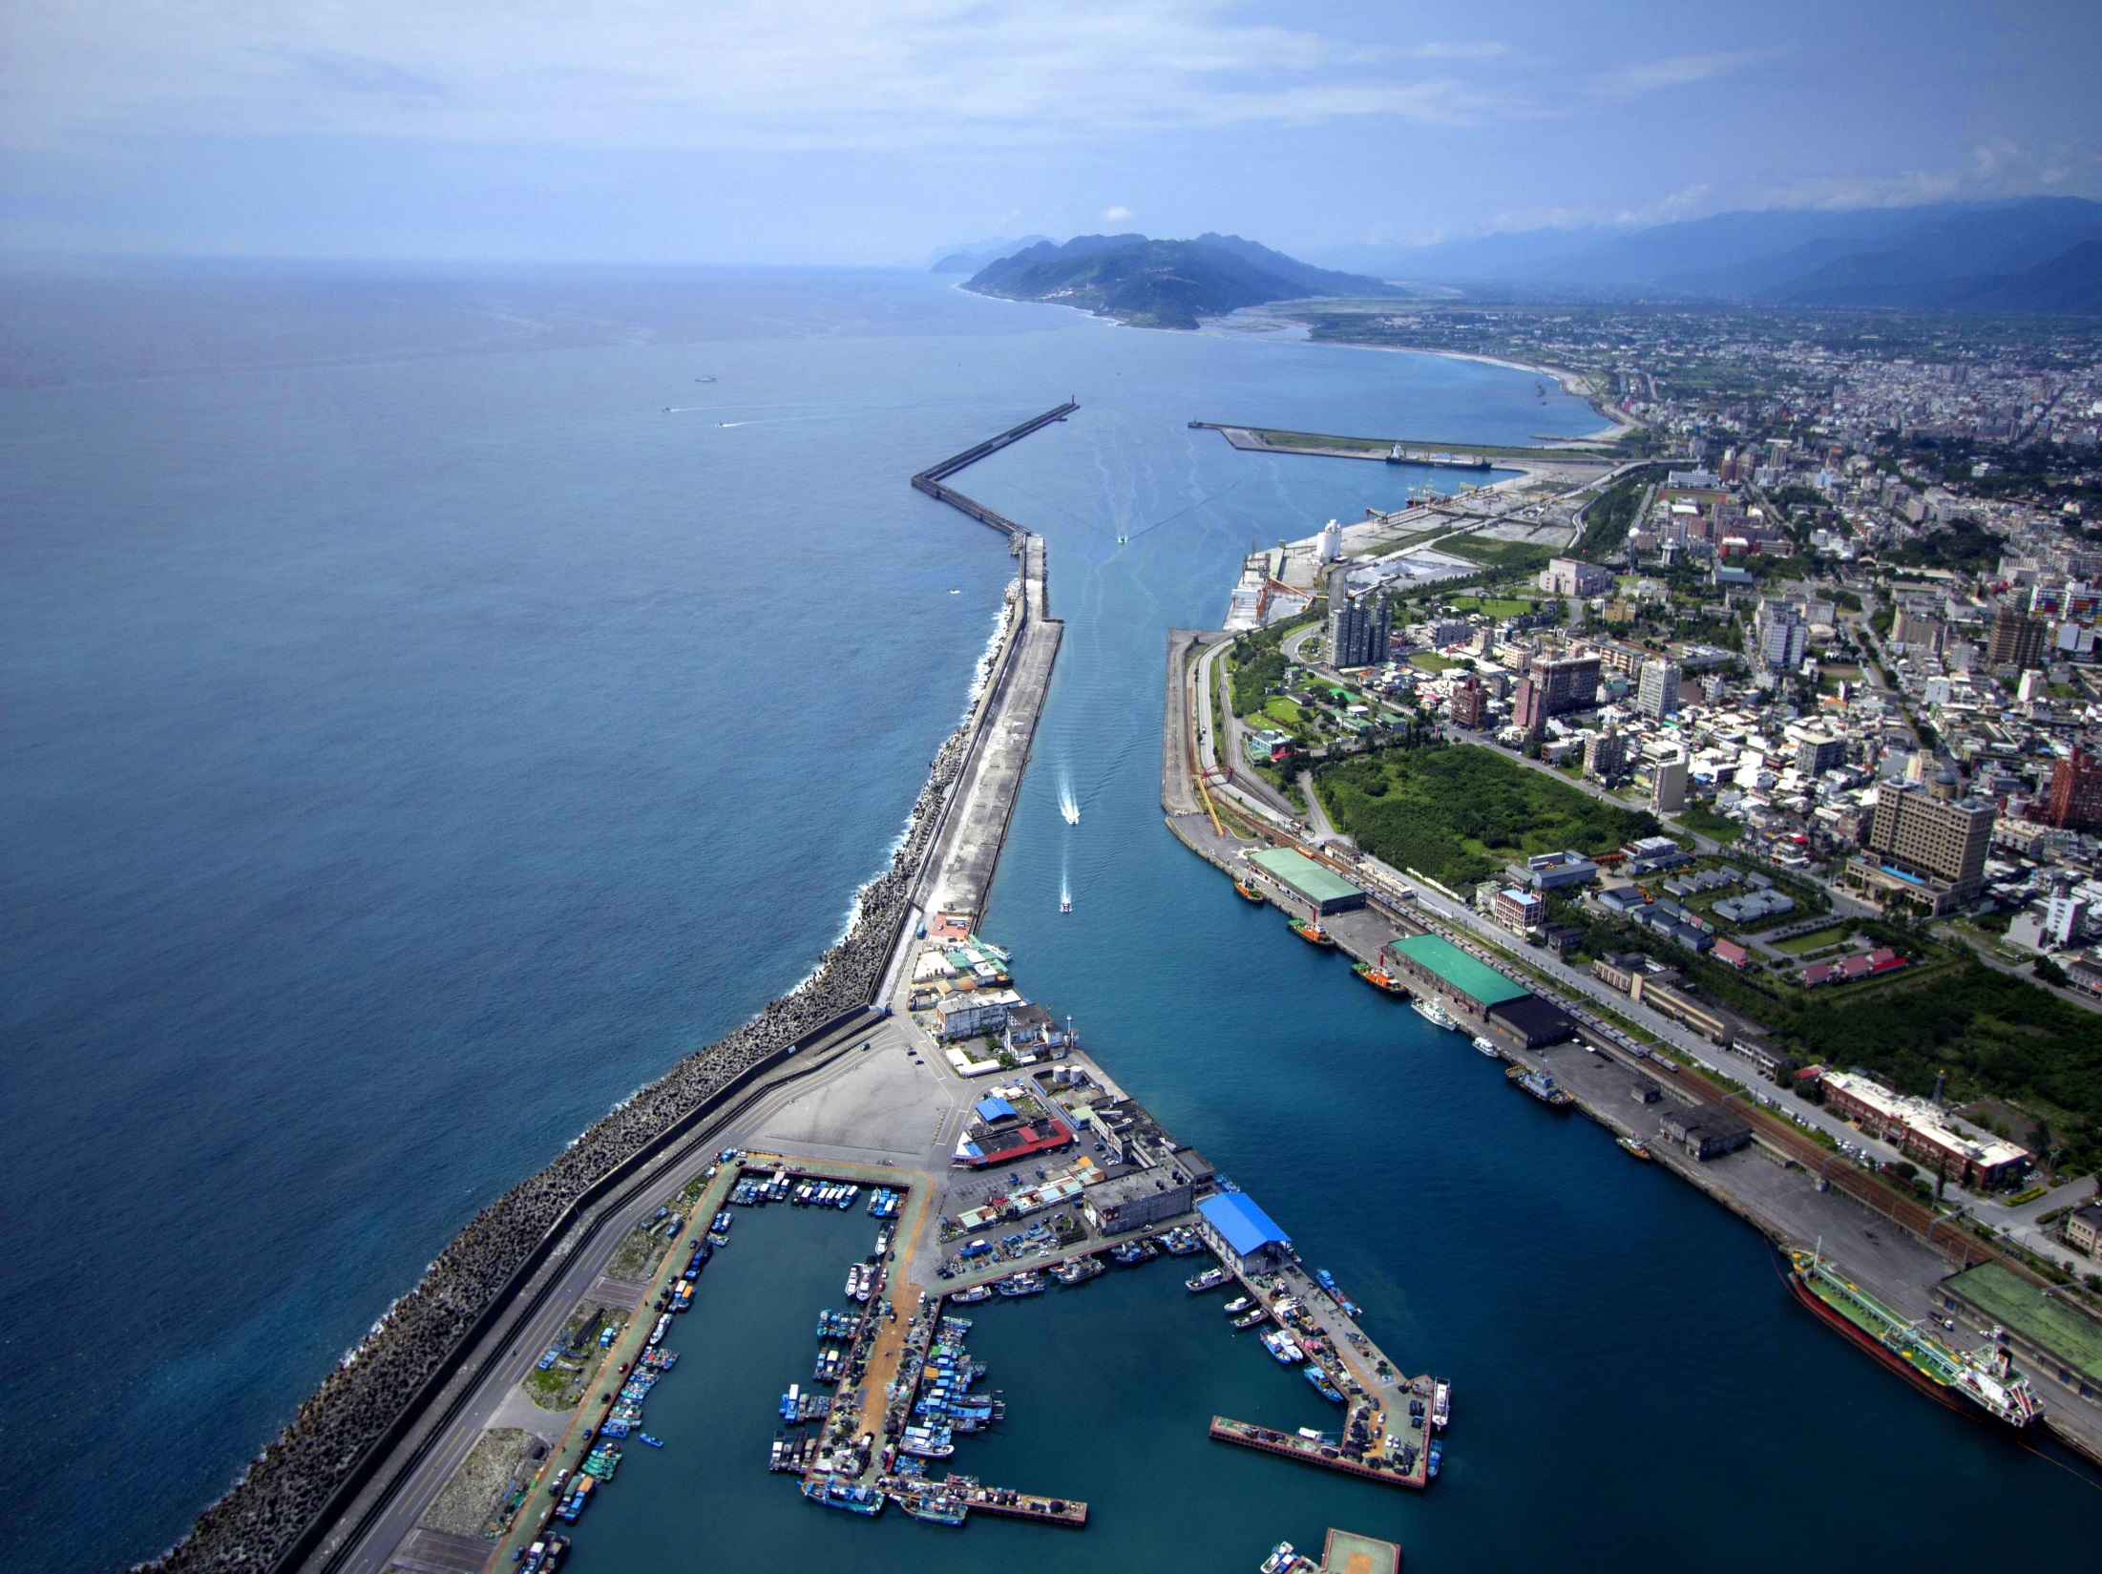
2
作業流程介紹
花蓮港

Slide 6
港口代碼一致化(1/2)
港口代碼
船舶進出港填報港口資訊代碼
整合理念
將港口代碼進行一致性調和作業
系統資料傳輸一致化與國際化
參考標準
標檢局CNS13189國際使用地方代碼
以往自編代碼使用未標準化
聯合國地方代碼

Slide 7
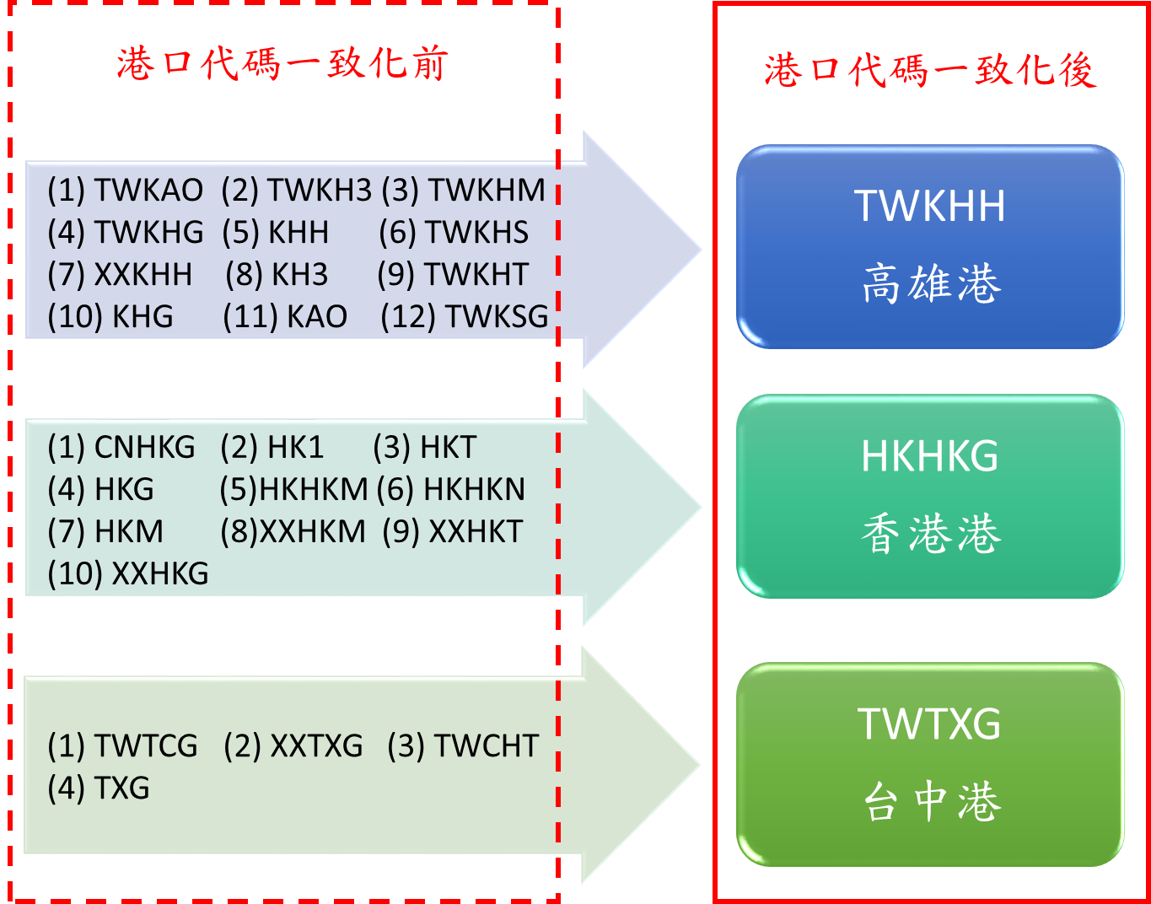
港口代碼一致化(2/2)
CNS 13189 Location code

Slide 8
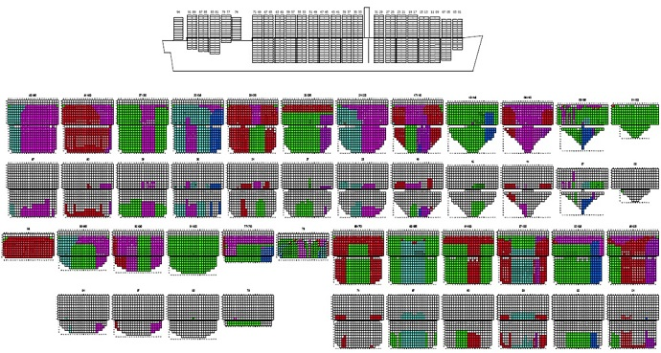
傳輸貨櫃艙位配置圖(1/3)

Slide 9
傳輸貨櫃艙位配置圖(2/3)
相關機關
財政部關務署
整合理念
輸入貨櫃艙位配置圖後系統資料解析
管理應用
危險物品進出港管理
交通部航港局
船舶裝載需要
臺灣港務公司
系統自動傳送關務署與港公司
碼頭作業安全管理

Slide 10
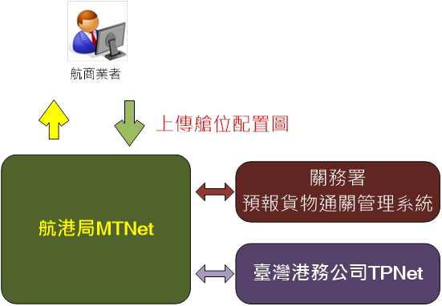
傳輸貨櫃艙位配置圖(3/3)
整合前
整合後
10
Notes:
「MTNet船舶進出港一站式服務」讓申辦者申報艙位配置圖，整體作業時間由10分鐘縮短至2分鐘，每艘船1次申報費用約節省3,000至5,000元傳輸費，自104年4月1日開放各申辦者使用後，已有1萬8,230筆艙位配置圖透過系統進行傳送。

Slide 11
進出港預報表單整合(1/2)
船舶進出港
一般進出港
境外航運中心
整合理念
三大表單整合，系統自動判斷航線
申辦者不因誤判而填錯類別
相關服務
海關通關號碼申請
第七類危險品申請
兩岸直航/小三通
導入外輪船級社及ISM公司登錄

Slide 12
進出港預報表單整合(2/2)
整合前
整合後
一般進出港申請
-進港預報簽證(2201)
-出港預報簽證(2204)
-進港預報重報(2202)
-出港預報重報(2205)
-進港預報註銷(2203)
-出港預報註銷(2206)
境外航運進出港申請
進出港申請
(一般、境外、兩岸)
-境外航運中心出港預報簽證(2210)
-進港預報簽證(2291)
-出港預報簽證(2294)
-境外航運中心進港預報簽證(2207)
-境外航運中心出港預報簽證(2211)
-進港預報重報(2292)
-出港預報重報(2295)
-境外航運中心進港預報重報(2208)
-境外航運中心進港預報註銷(2208)
-境外航運中心出港預報簽證(2212)
-進港預報註銷(2293)
-出港預報註銷(2296)
兩岸直航進出港申請
-兩岸直航/小三通進港預報(2261)
-兩岸直航/小三通出港預報(2264)
-兩岸直航/小三通進港預報重報(2262)
-兩岸直航/小三通出港預報重報(2265)

Slide 13
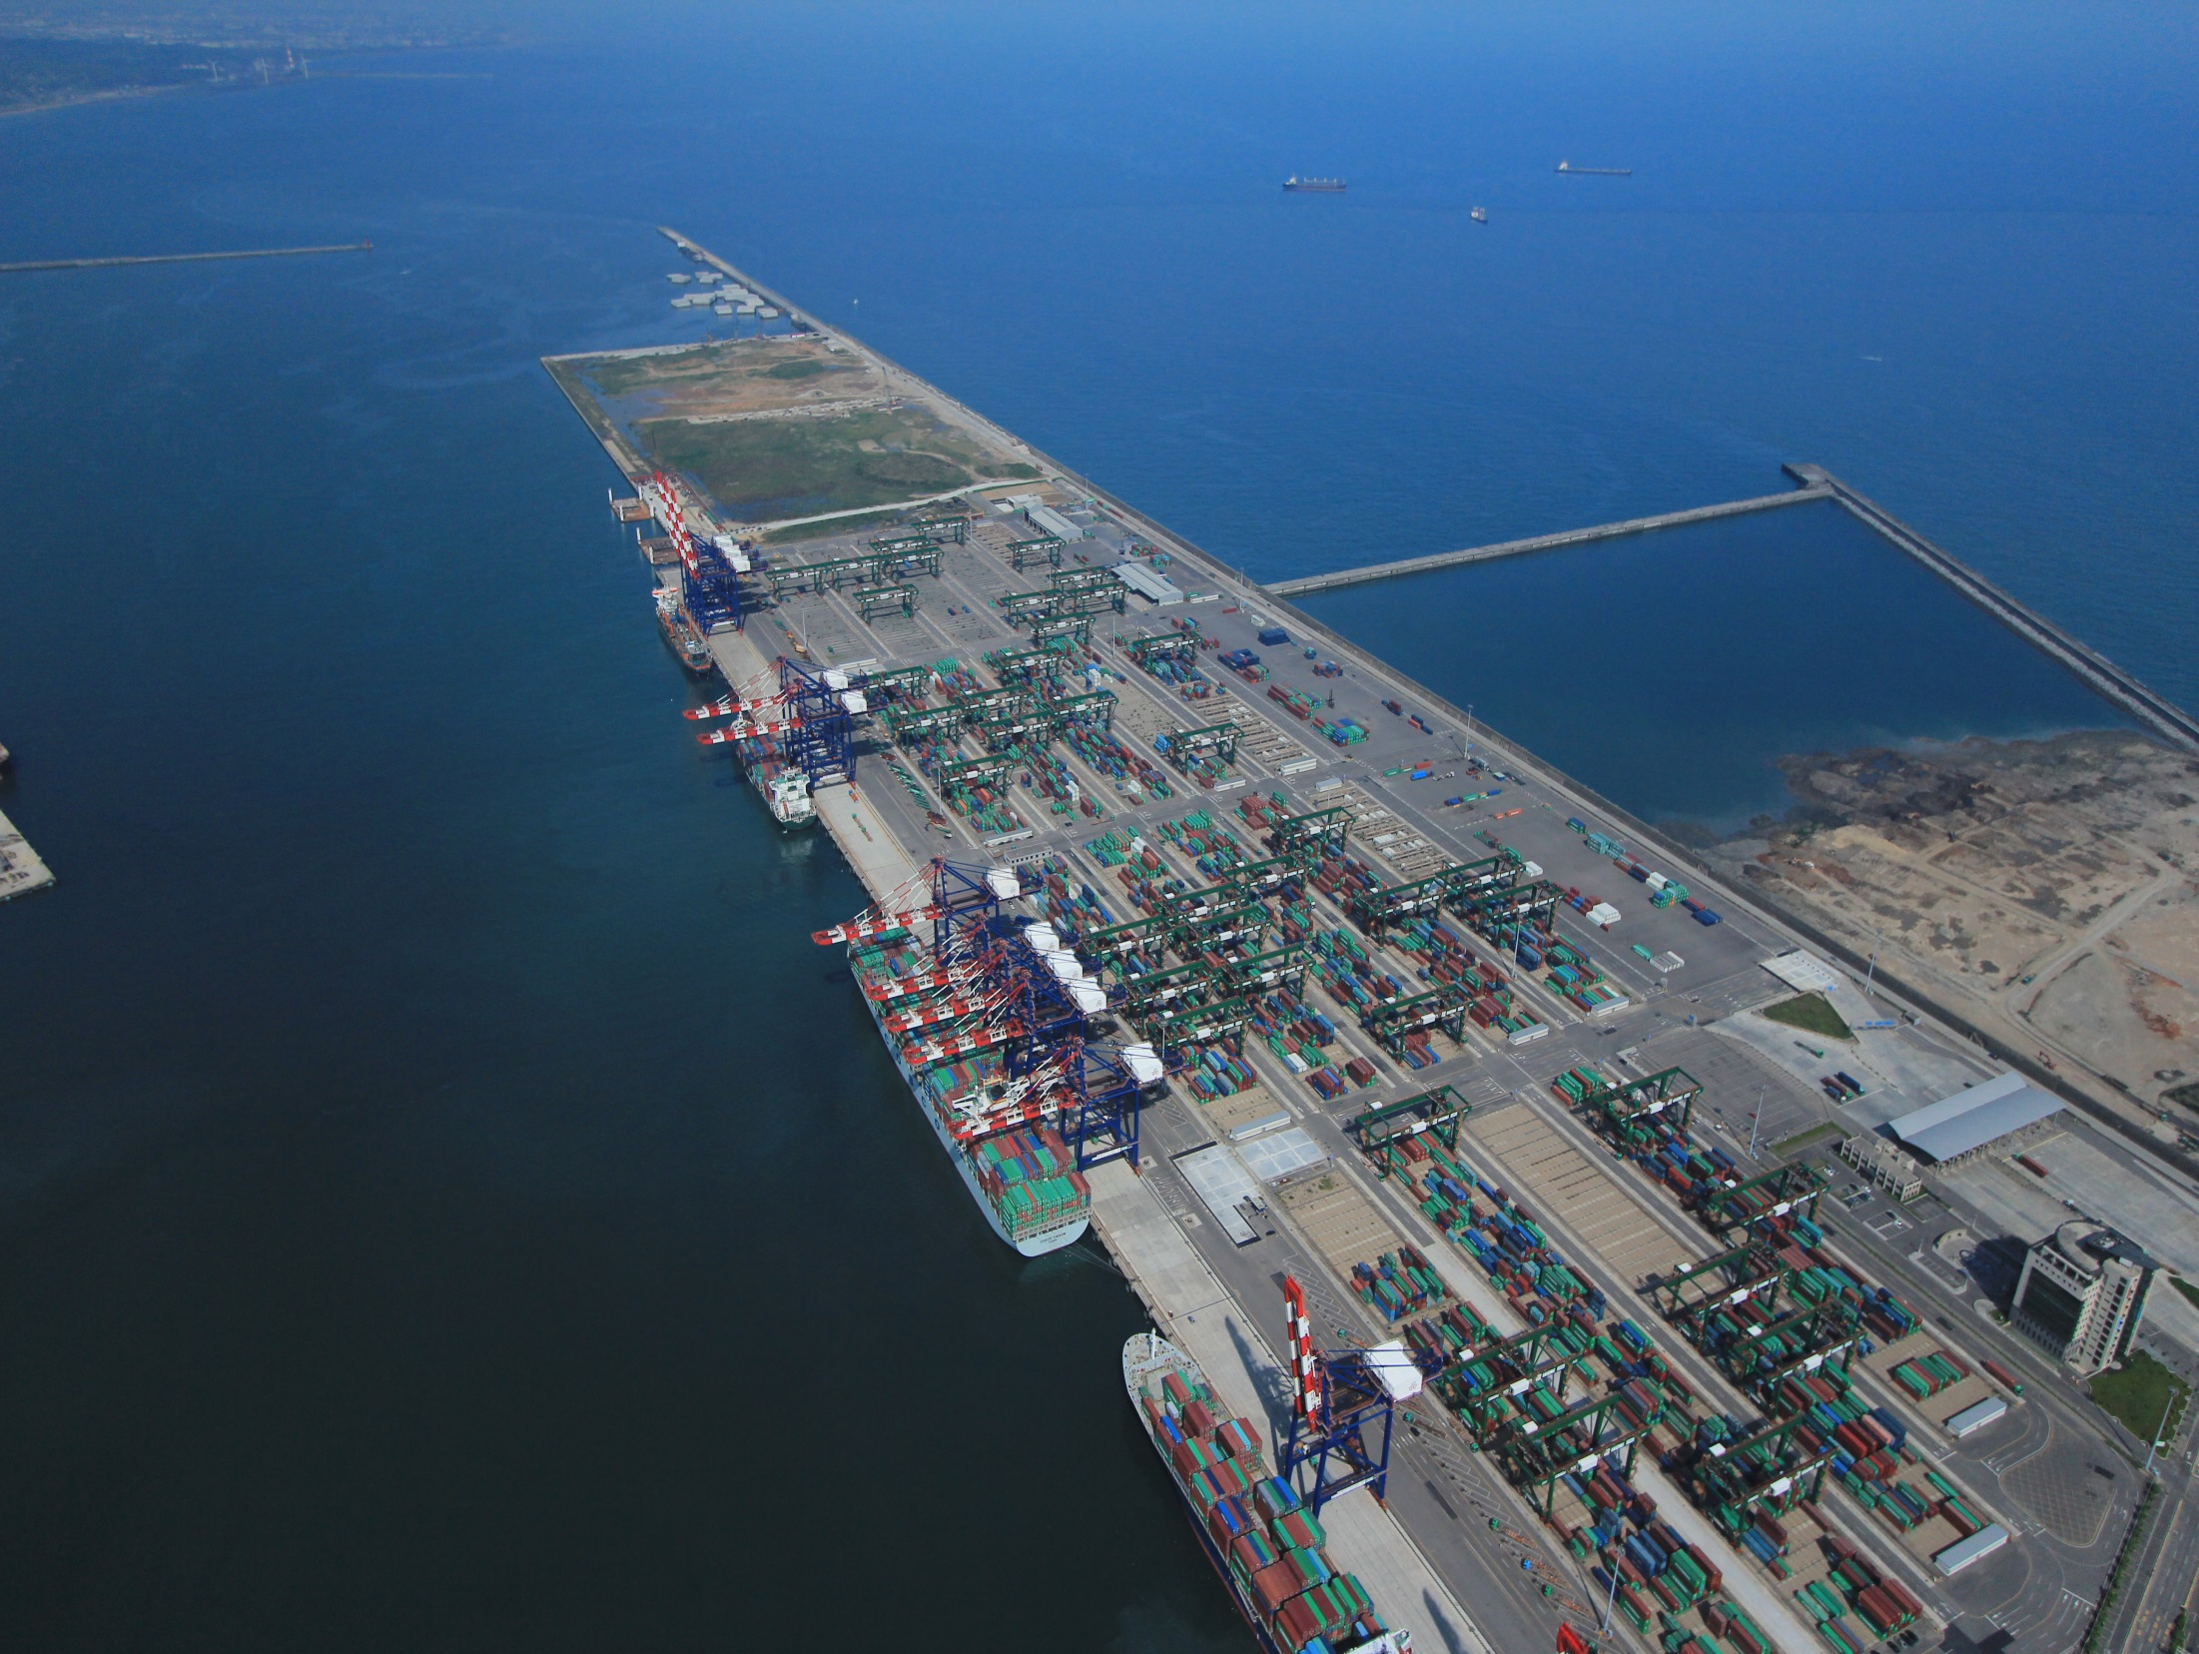
3
操作畫面
臺北港

Slide 14
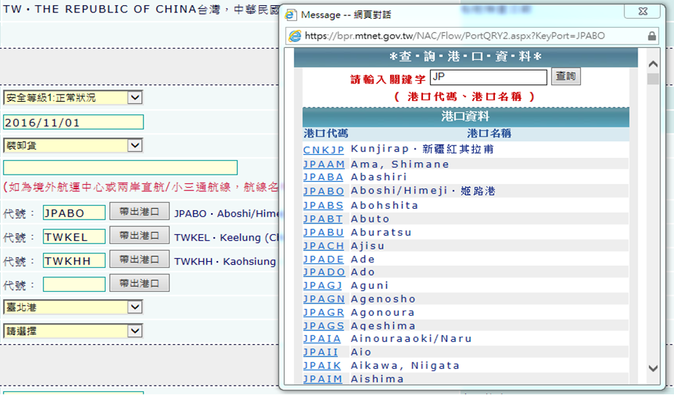
港口代碼一致化
14

Slide 15
傳輸貨櫃艙位配置圖(1/5)
操作步驟1
可輸入簽證編號或海關通關號碼查詢單一進港簽證之資料
或輸入呼號或IMO號碼查詢符合條件之船舶近20次進港簽證資料

Slide 16
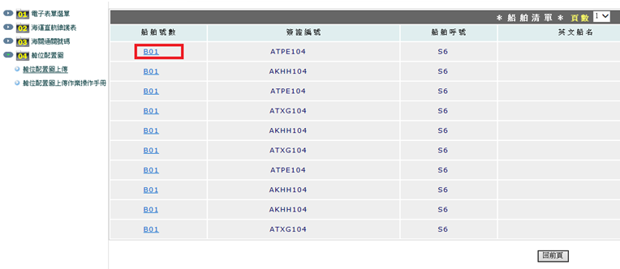
傳輸貨櫃艙位配置圖(2/5)
操作步驟2
根據欲上傳之簽證編號或海關通關號碼，點選船舶號數之連結進入上傳作業頁面

Slide 17
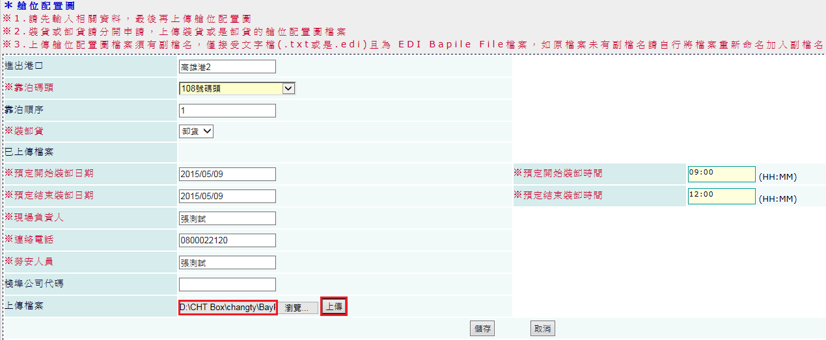
傳輸貨櫃艙位配置圖(3/5)
操作步驟3
選擇完檔案之後，再確認須填寫相關欄位皆填寫完畢，便按上傳按鈕
17
Notes:
靠泊順序如為此船進港第一次停靠碼頭，就填1，有再移泊就填2
台中港的部分目前裝卸公司為必填

Slide 18
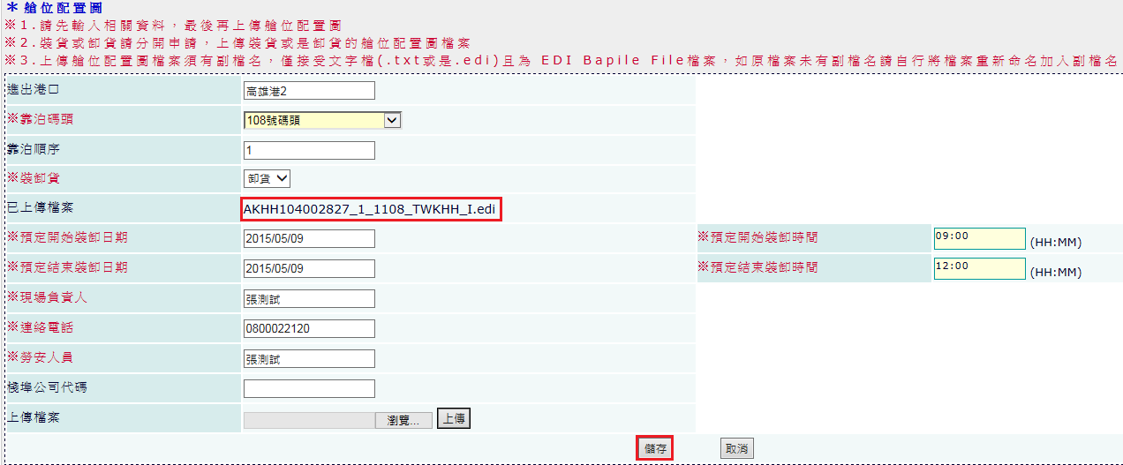
傳輸貨櫃艙位配置圖(4/5)
操作步驟4
點選完上傳按鈕後，申請畫面會顯示已上傳檔案之檔名，再按下畫面下方之儲存按鈕

Slide 19
傳輸貨櫃艙位配置圖(5/5)
操作步驟5
結果會出現在已上傳艙位配置圖清單(會顯示分送給兩單位之狀態)
海關(關務署)狀態分為不需傳送、已傳送、成功、失敗
目前只需該次進港第一次靠泊卸貨資料，若為裝貨或非第一次卸貨則不需傳送；傳送後狀態顯示「已傳送」，俟海關(關務署)回訊則更新為成功或失敗，並以e-mail通知業者
臺灣港務公司狀態分為成功或失敗，如「成功」則提供連結至該公司危險品申報系統，「失敗」則游標移至文字顯示錯誤訊息

Slide 20
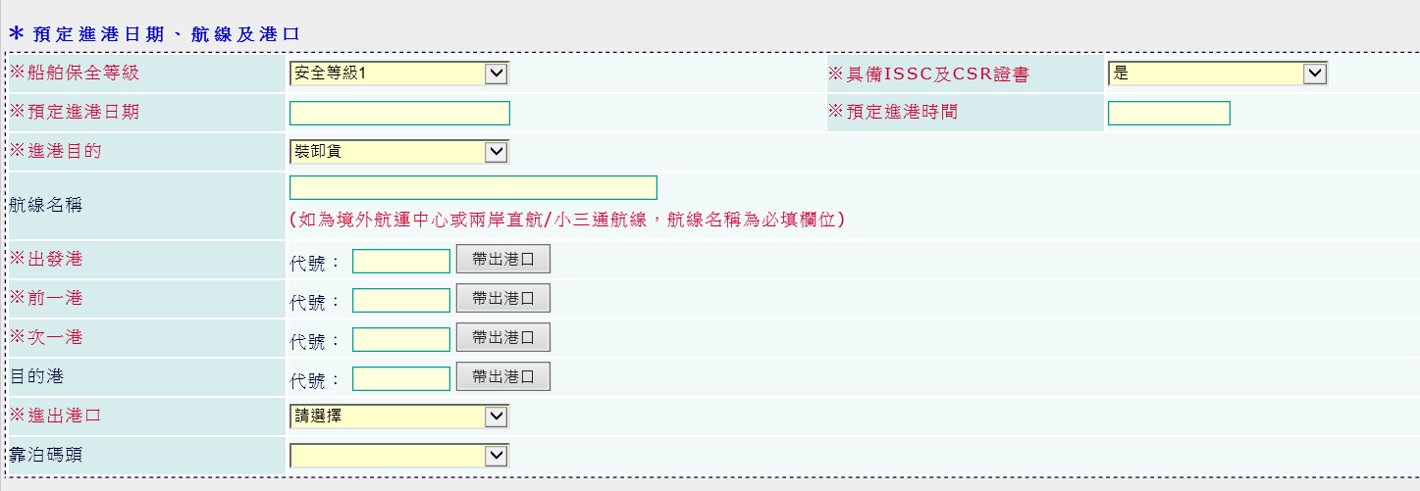
進出港預報表單整合
改善前
改善後
Notes:
第二項是如該船舶申報項目為兩岸直航/小三通航線或是境外航運中心航線，航線名稱必填，如此可以幫助系統更快速將預報類別完成歸類

Slide 21
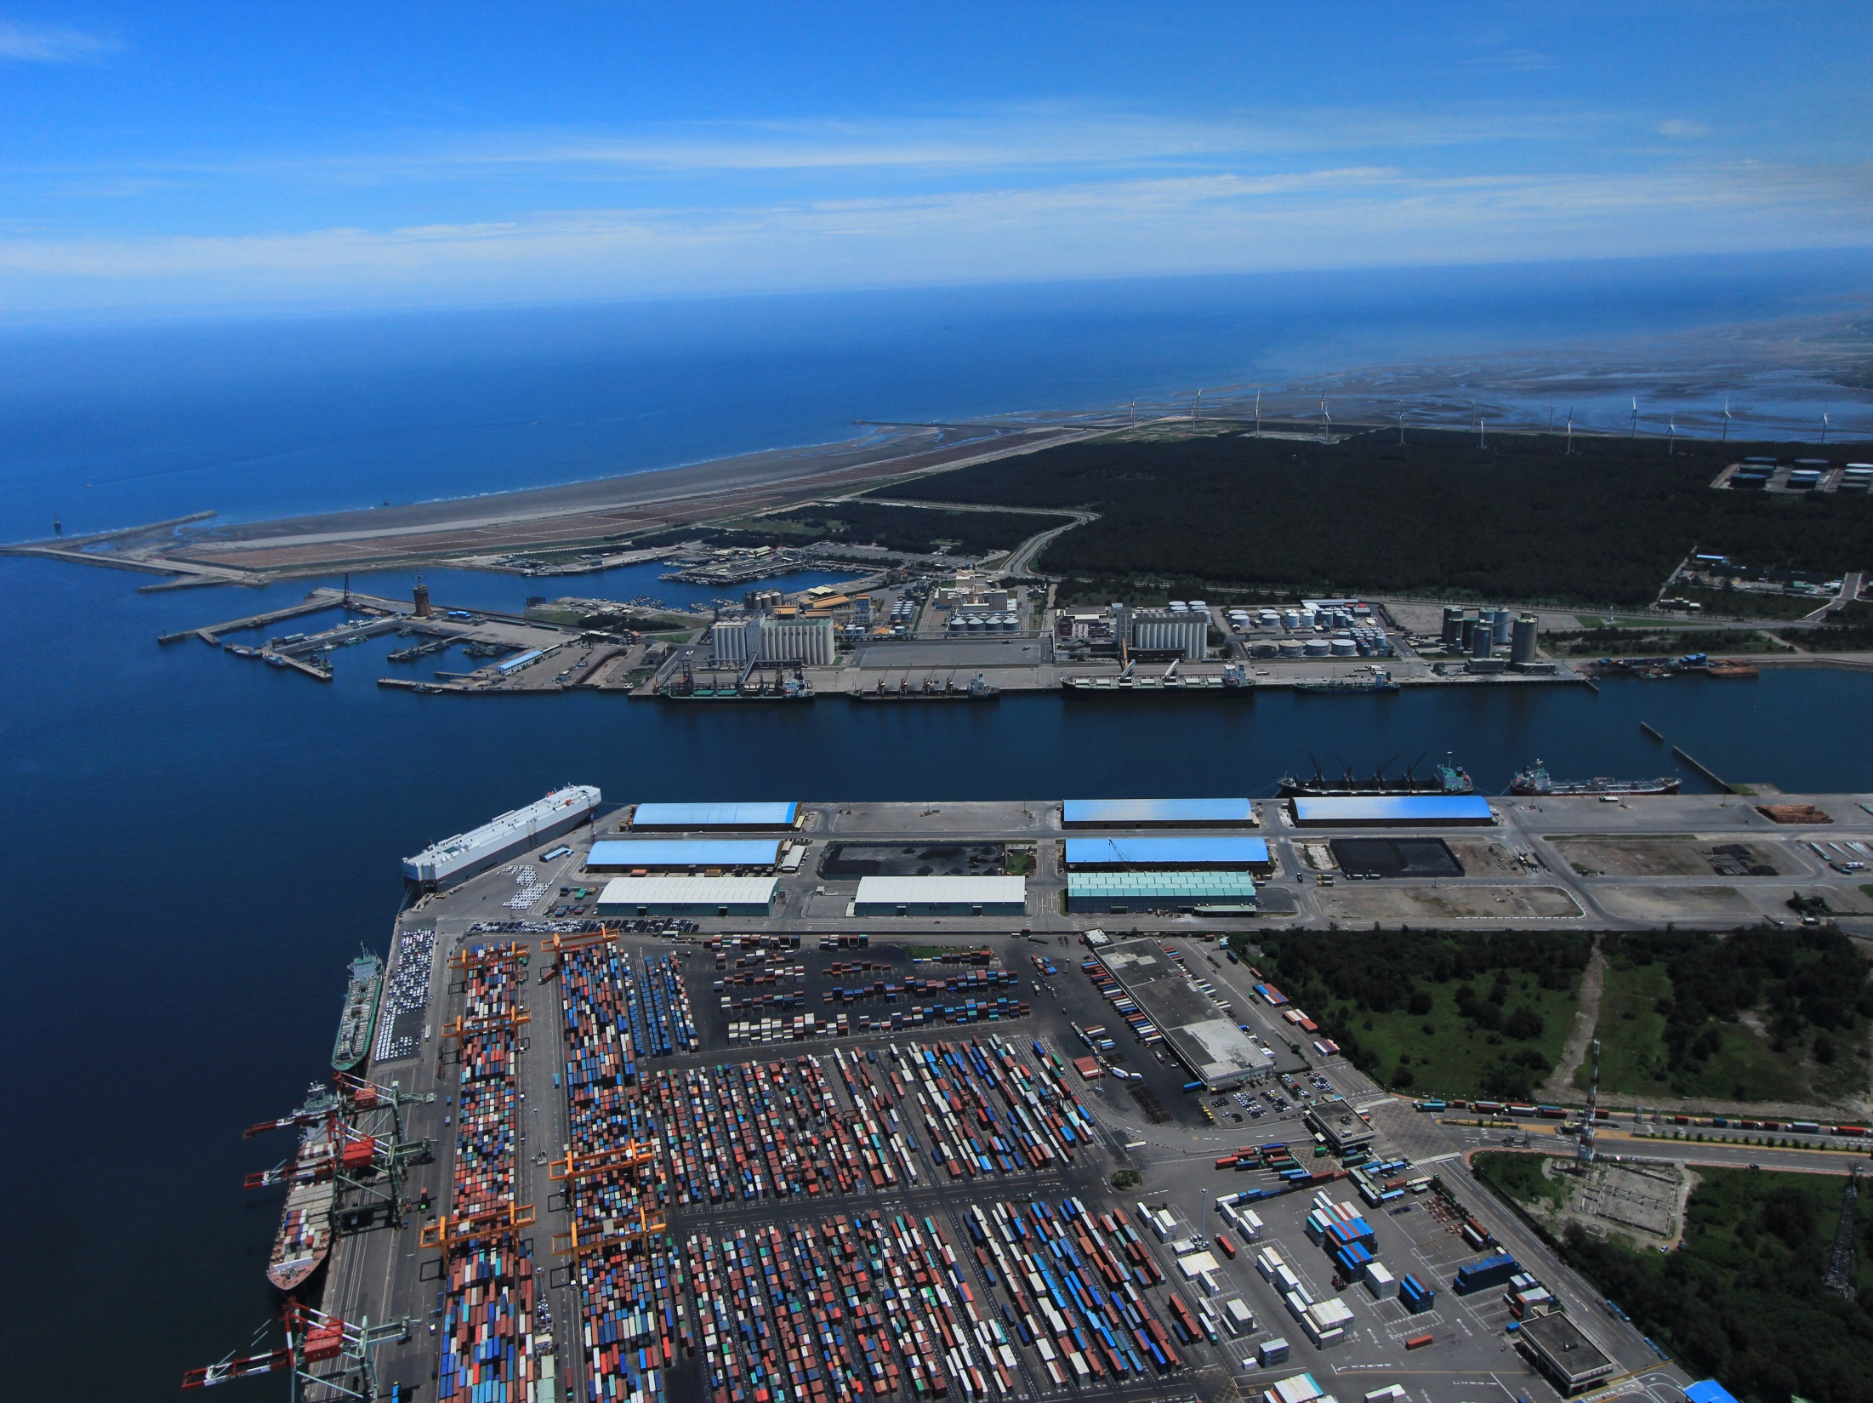
4
使用效益
臺中港

Slide 22
使用效益
功能 | 使用效益
港口代碼一致化 | 提升跨機關港口資料交換正確性 港口代碼與國際接軌
傳輸貨櫃艙位配置圖 | 作業時間10分鐘→2分鐘 18,230筆透過系統傳送
進出港預報表單整合 | 作業時間8分鐘→2分鐘 36,925筆透過整合表單完成預報

Slide 23
感謝聆聽 敬請指教

